Slide 1
أ. ريـــم عثـمان
ماجستير علوم تقنية المعلومات
CCNA, MCSA, MCP
للتواصل reamoso@yahoo.com
المادة أتمتة المكاتب

Slide 2
تكملة الجزء الثاني

Slide 3
الدواليب وخزائن المستندات
حفظ المستندات يعتمد علي توفر وسائل الحفظ المناسبة والتي غالباَ ما تكون محفوظة في ملفات

Slide 4
أنواع خزائن الملفات و اشكالها
الوضع المعلق (الرأسي):
هي عبارة عن أدراج منزلقة بحيث تعلق الملفات داخل الدرج في وضع رأسي
كالإشكال التالية:

Slide 5
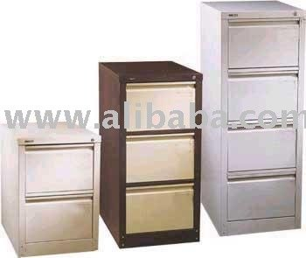
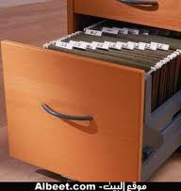
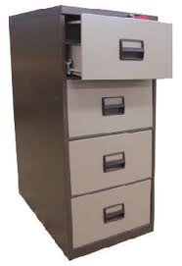


Slide 6
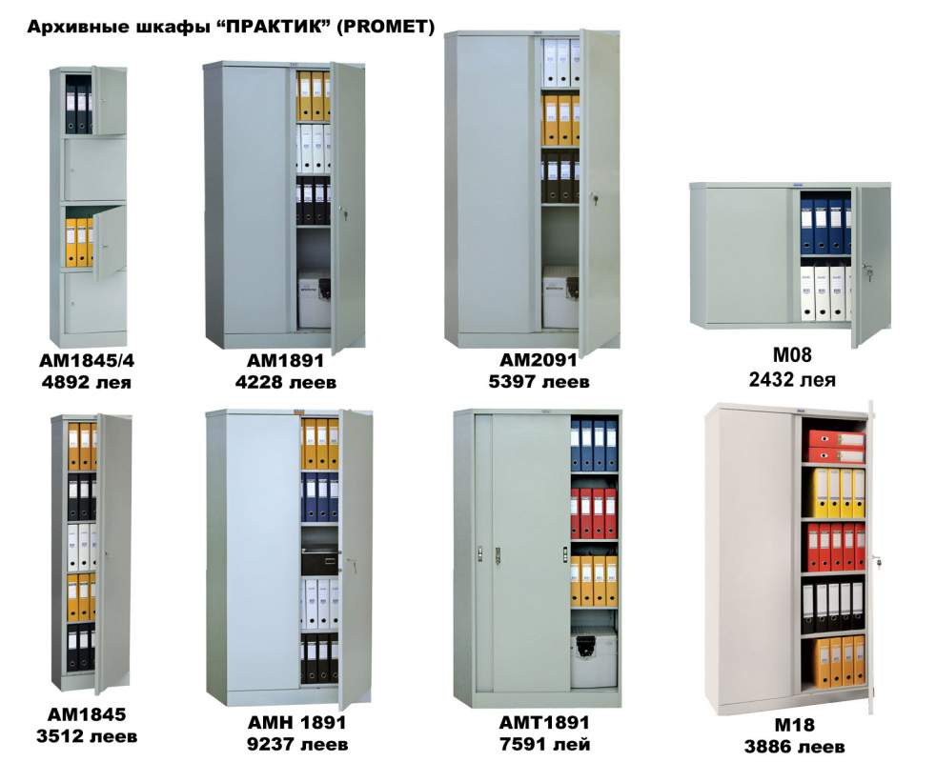
الوضع الواقف

Slide 7
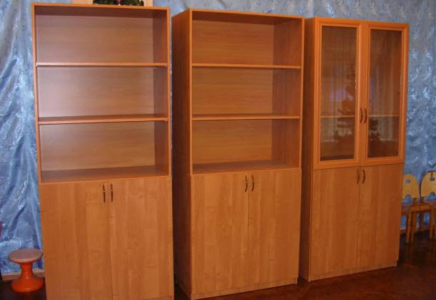
خزائن يمكن غلقها أو بدون أبواب

Slide 8
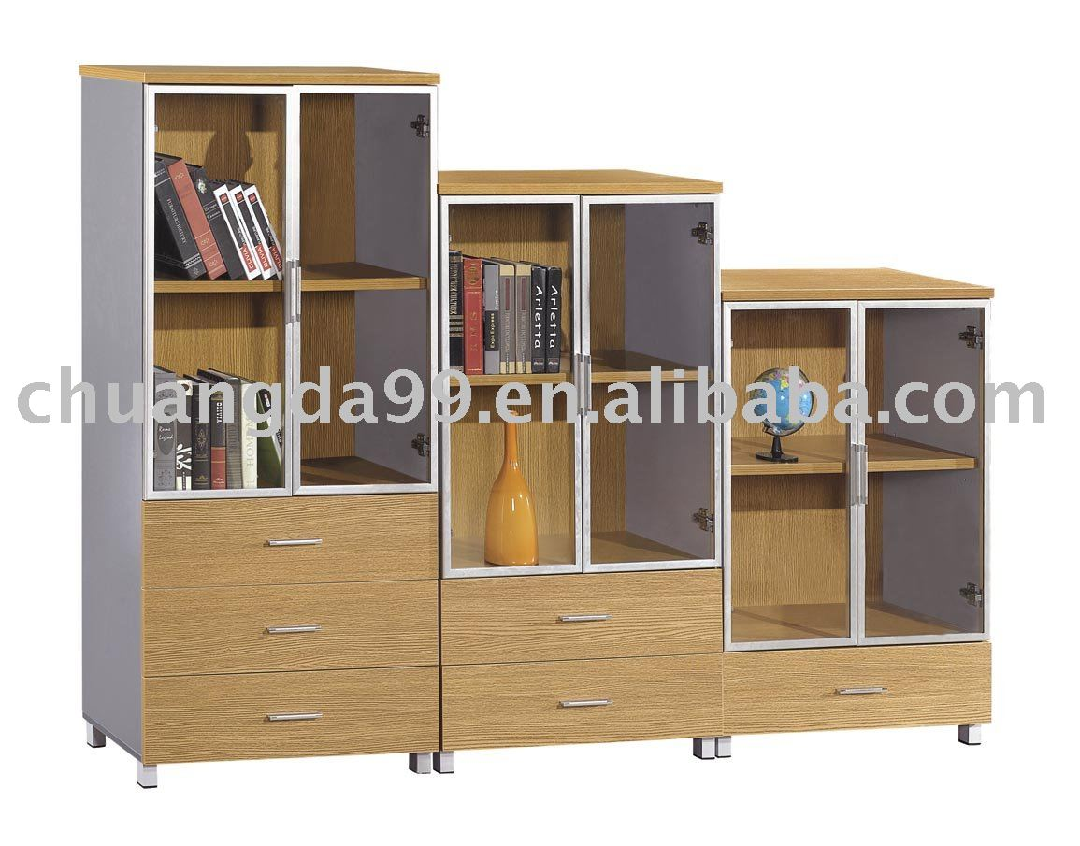
أحجام مختلفة

Slide 9
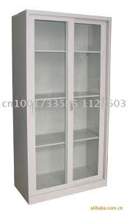
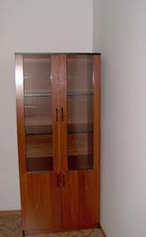
قد تكون خشبية أو حديدية

Slide 10
خزائن حفظ الخرائط والرسومات الهندسية
هي خزائن تسمح بحفظ الخرائط والرسومات الهندسية بشكلها المنبسط دون الحاجه إلي لفها أو طيها, وهي تكون عادة قابلة للغلق

Slide 11
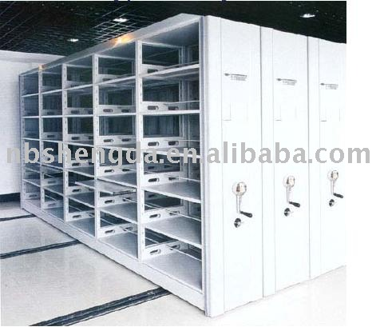
خزائن لحفظ الخرائط والرسومات الهندسية

Slide 12
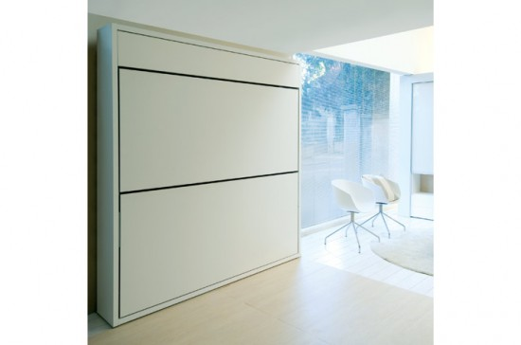
خزائن لحفظ الخرائط والرسومات الهندسية
قابلة للغلق

Slide 13
خزائن حفظ متعددة المهام
وهذه الخزائن تكون مقسمة إلي أجزاء بحيث يكون كل جزء منها مخصصاَ لنوع معين من المحفوظات
وتستخدم لحفظ المحفوظات القليلة أو النشطة

Slide 14
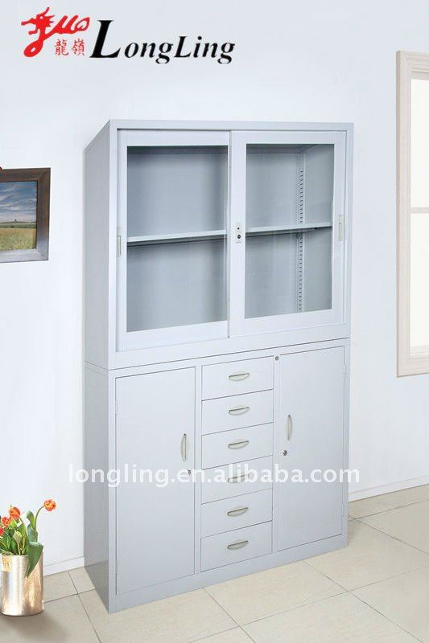
خزائن حفظ متعددة المهام

Slide 15

خزائن لحفظ الأموال والصكوك والمستندات

Slide 16
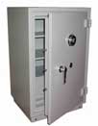
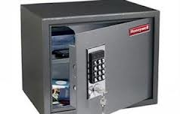

خزائن حفظ آمنة

